Slide 1


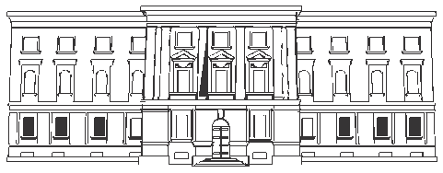
Republika Albanija
Ministarstvo financija i gospodarstva
Glavna uprava za riznicu
Informacijski sustav albanske vlade za financije
Tematski blok posvećen novostima
Notes:
Albanija se posljednjih godina suočila s tri uzastopne krize; potresom u 2019., pandemijom bolesti COVID-19 i trenutačnom krizom povezanom s cijenama. Albanija se podosta uspješno uhvatila ukoštac s tim uzastopnim krizama i nastavlja kontinuirani monitoring situacije, a albanske vlasti koordiniraju politike te pravovremeno poduzimaju potrebne mjere. Albanska vlada izrazila je svoju odlučnost da nastavi s pokrenutim reformama i suočavanjem s izazovima upravljanja promjenama (različitim razinama dionika, različitim stajalištima u pogledu svakodnevnog rada, poteškoćama u uvođenju novih metodologija i tehnika u različite procese poslovanja u oblaku). Te reforme uključuju i reformu digitalizacije/automatizacije, kojom se uvećava kvaliteta usluge za poduzeća i unaprjeđuje fiskalna/financijska disciplina izvršenja proračuna.

Slide 2

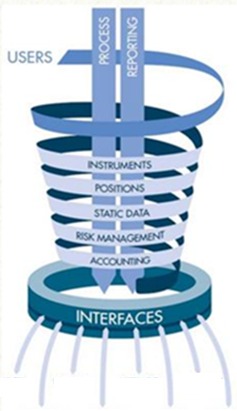
AGFIS
Definicija:
Informacijski sustav albanske vlade za financije jest sustav kojim Vlada Albanije provodi sve procese izvršenja proračuna te financijsko izvještavanje o proračunu opće vlade. Riječ je o platformi Oracle E-Business Suite koja je u potpunosti implementirana kao sustav koji radi uživo u 2010.
Pravna osnova:
Zakon o upravljanju proračunskim sustavom.
(br. 9936 od 26. lipnja/juna 2008., kako je izmijenjen i dopunjen zakonom br. 57/2016.)
Zakon br. 10296, od 8. srpnja/jula 2010.,kako je izmijenjen i dopunjen Zakonom br. 110/2015 od 15. listopada/oktobra 2015. o financijskom upravljanju i nadzoru
Uputa br. 9 od 20. ožujka/marta 2018. o standardnim postupcima provedbe proračuna
Posebna smjernica br. 9/1 od 20. ožujka/marta 2018. o postupcima izvršenja proračuna za središnju i lokalnu razinu vlasti koja upotrebljava Vladin informacijskih sustava za financije
STOPE
IZVOD
DEFINICIJA INSTRUMENTA
TRANSAKCIJE
RAČUNOVODSTVENI
UNOSI
PLAĆANJA
PLANIRANA
PLAĆANJA
POTVRDE
Notes:
SLIDE 2
Informacijski sustav albanske vlade za financije jest sustav kojim Vlada Albanije provodi sve procese izvršenja proračuna te financijsko izvještavanje o proračunu opće vlade. Riječ je o centraliziranom internetskom sustavu. AGFIS je Oracleov proizvod. Izgrađen je u okviru Oracle E-Business Suite (EBS) Architecture, a ima i neke prilagođene programe i funkcije.
U potpunosti je implementiran kao sustav uživo u 2010. na temelju sljedećeg:
Zakon o upravljanju proračunskim sustavom.
Zakon o financijskom upravljanju i nadzoru.
Uputa o standardnim postupcima provedbe proračuna.
Posebna smjernica o postupcima izvršenja proračuna za središnju i lokalnu razinu vlasti koja upotrebljava Vladin informacijskih sustava za financije.
SLAJD 14. odnosi se na SUSTAVNU ARHITEKTURU AGFIS-a prema kojoj su funkcionalnosti AGFIS-a kako slijedi:
Aproprijacija/raščlamba/revidiranje registracije proračuna
Transakcija koja prethodi preuzimanju obveze (nalog za javnu nabavu)
Transakcije u pogledu preuzetih obveza
Dospjele obveze (nalog za troškove)
Dospjela potraživanja
Financijsko upravljanje dugotrajnom imovinom
Konsolidacija i izvještavanje o glavnoj knjizi / financijska konsolidacija i izvještavanje
Pristup AGFIS-u
Uprave MFG-a (odjeli za riznicu, proračun, dug, makrofiskalni odjel)
36 područnih ureda riznice koji provode proces izvršenja proračuna u ime proračunskih institucija koje nisu u sustavu (PI-ovi koji nisu u sustavu fizički šalju područnom uredu zahtjev za financijsku transakciju i pripadajuću popratnu dokumentaciju za izvršenje u AGFIS-u)
15 proračunskih institucija (11 resornih ministarstava, 2 središnje institucije, 2 podređene institucije i 1 općina)
Ukupno 380 korisnika s izravnim pristupom koji provode funkcije izvršenja proračuna. Zbog visoke cijene korisničke licencije postoji ograničenja korisničkog pristupa.
Tijekom virtualnog skupa virtualne konferencije TCOP-a predstavnici Ministarstva financija i gospodarstva Albanije predstavili su novi albanski integrirani informacijski sustav financijskog upravljanja (AFMIS) na internetu. Bio je to vrlo opsežan blok o AFMIS-u. Prezentacijom je obuhvaćena opća arhitektura i temeljna funkcionalnost AFMIS-a te ključne integracijske poveznice između informacijskog sustava riznice, koji je temelj za izgradnju AFMIS-a, i novododanih modula.
Prelazak na slajd 3.: Dodali smo slajd 3. na kojem se prikazuje kamo AGFIS pripada u svojem univerzumu te odnos između dvaju sustava.
Na ovom dijagramu prikazani su svi informacijski sustavi koji se upotrebljavaju u području javnih financija u Albaniji te njihova interoperabilnost.

Slide 3
Integrirani sustav planiranja (IPS 2)
Na dijagramu su prikazani svi informacijski sustavi koji se upotrebljavaju u području javnih financija u Albaniji te njihova interoperabilnost
ATRAKO
Podaci o projektima JPP-ova
IPSIS
EAMIS
IPSIS
Prioritetne mjere, ciljevi politika, COR-ovi, PRC-ovi, pokazatelji
Podaci o projektima koje je financirao SB
Sustav donatora SB-a
Podaci o pokazateljima
Informacije o isplatama koje unose donatori
Odobreno donatorsko financiranje investicijskih prijedloga
Popis institucija, proračunski programi, projekti, rezultati i podaci o planiranom proračunu, podaci o izvršenju proračuna, vrijednosti KPI-jeva
Podaci o projektima koje je financirala Italija
INSTAT
Sustav donatora Italije
Prioritetne mjere, ciljevi politika, strateški ciljevi, posebni ciljevi, pokazatelji
AFMIS
Podaci o isplatama riznice za projekte koje financiraju donatori
BPPM
DMFAS
P
O
R
T
A
L
P
IM
HRMIS (Informacijski sustav za upravljanje ljudskim resursima)
MTBP
CARINA
Fakturiranje obračuna plaća
Podaci o isplatama riznice za projekte koje financiraju donatori
Plaćanja primljena od banaka na određeni datum za potrebe carine
Podmirenje dugovanja
Proračunski plan
Izvršenje proračuna
Provjera dostupnosti sredstava pri instituciji u svrhu ponude
Sustav javne nabave
Postojeće integracije s AGFIS-om
Usuglašavanje i prilagođavanje transakcija za plaćanje carine
AGFIS
Status dostupnosti sredstava
Jedinica za provedbu stranih financijskih projekata
Mjesečni saldo dohodaka i rashoda
Socijalno i zdravstveno osiguranje
Isplate i troškovi
Plaćanja poreza
Porez
Notes:
Što je to Albanski informacijski sustav za financijsko upravljanje – AFMIS?
AFMIS će biti skup automatiziranih rješenja (integriranih modula/sustava) s pomoću kojih će vlada moći planirati, izvršavati i pratiti proračun. Taj sustav osigurava integraciju funkcija izvršenja proračuna koje podržava trenutačni albanski sustav riznice (AGFIS) s dodatnim funkcionalnim modulima za podršku izradi proračuna, uključujući srednjoročno planiranje proračuna, upravljanje javnim ulaganjima i skladište podataka za monitoring učinka proračunskog programa te potrebe u pogledu izvještavanja.

Slide 4
AGFIS
Ključni ciljevi:
Monitoring likvidnost vlade i upravljanje njome,
Provedba izvršenja proračuna i točnog računovodstva svih
transakcija središnje i lokalne razine vlasti (elektroničko praćenje revizije)
Zajednički okvir unutarnjih financijskih kontrola
Priprema konsolidiranih financijskih izvještaja za vladu.
Notes:
Cilj AGFIS-a jest skraćivanje vremena i smanjenje truda potrebnih za pripremu točnih informacija o javnim financijama. Ovdje se navode ključni ciljevi AGFIS-a:
Proširenje procesa izvršenja proračuna i financijskog izvještavanja AGFIS-om detaljno se odobravaju Akcijskim planom Sektorske strategije za upravljanje javnim financijama koji je revidiran za razdoblje 2019. – 2022. s naglaskom na povećanu učinkovitost izvršenja proračuna.

Slide 5
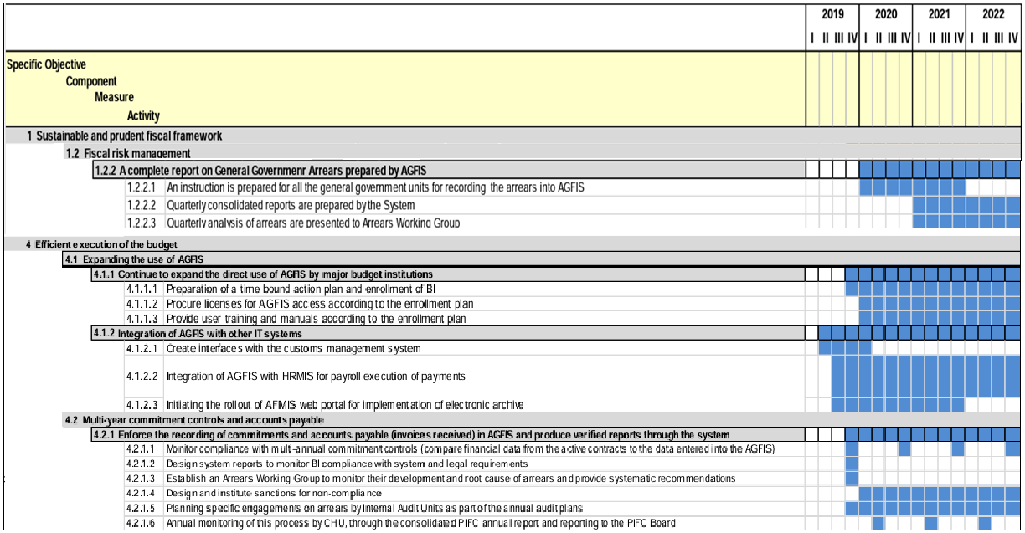
Akcijski plan Sektorske strategije za upravljanje javnim financijama revidiran za 2020. – 2022.
Notes:
Konkretni cilj za efikasno izvršenje proračuna uključuje mjeru „Integracija AGFIS-a s ostalim IT sustavima” s aktivnostima kao što su:
„Integracija AGFIS-a s HRMIS-om za izvršenje plaćanja u okviru obračuna plaća” i „Pokretanje uvođenja web portala AFMIS-a radi implementacije elektroničkog arhiva”.

Slide 6
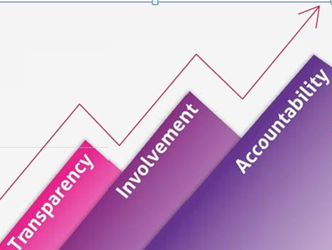
Razvoj funkcija i integracija AGFIS-a s nekoliko sustava
Cilj su objedinjavanje i digitalizacija poslovnih procesa
U okviru ojačavanja i poboljšanja radnih procesa za izvršenje proračuna opće vlade, njegov monitoring i povećanje kvalitete donošenja odluka, Informacijski sustav albanske vlade za financije (AGFIS) već je integriran s nekoliko sustava u javnim financijama i šire, a konkretno:
Notes:
Razvoj funkcija – podršku pružaju tehnička pomoć i razmjena najboljih iskustava učenjem uz međusobnu podršku i osposobljavanje u inozemstvu.
Tehničke misije Svjetske banke/MMF-a/EU-a
Zajednica prakse za riznicu (TCOP) PEMPAL-a
SET
Osposobljavanje za JVI/CEF/SECO

Slide 7


E-BS Financials, verzija R12
Integracija AGFIS-a
sa sustavom Agencije za javnu nabavu
Integracija AGFIS-a s nekoliko sustava (u njih)
Integracija AGFIS-a
sa sustavom C@TS-a „e-Plaćanja” Glavne porezne uprave
2019.
Integracija AGFIS-a
s bankarskim sustavom
2015.
2019.
2019. – 2022.
Iznosi usvojenog proračuna iz MTBP-a
(na početku godine)
2010.
2011. – 2023.
Integracija AGFIS-a s HRMIS-om Ministarstva javne uprave (AFMIS)
122 institucije
Konačno prihvaćanje (dizajn i test)
Proširenje SIFQ-a
Do 2022. do 15 korisnika proračunskih sredstava
Tijekom 2023. do 5 novih korisnika proračunskih sredstava
2006.
Implementirano uživo – rujan 2010.
Nadograđeno u verziji Oraclea 2013-R12
Notes:
Velike reforme rezultat su prelaska s ručnog sustava riznice na automatiziran sustav – AGFIS, koji je konačno prihvaćen (dizajn i test) u 2006. i u potpunosti implementiran kao sustav uživo u rujnu 2010. Obuhvaćaju:
Priprema i ažuriranje zakonodavstva o sustavu riznice doveli su do prve Strategije upravljanja javnim financijama za razdoblje 2014. – 2020.
Proširena proračunska kontrole s pomoću AGFIS-a.
Prošireno upravljanje likvidnošću s pomoću AGFIS-a i provedba centraliziranog postupka elektroničkih plaćanja putem JRR-a.
Razvoj računovodstvenog i pravnog okvira.
Od 2010., po prvi put, elektroničko generiranje podataka državne financijske statistike s pomoću MMF-ove metodologije u AGFIS-u.
Povećanje odgovornosti rukovodstva usklađivanjem pokazatelja učinka s pomoću podataka AGFIS-a.
AGFIS je sustavno unaprjeđivan novim funkcijama posljednjih godina (proširen na PI-ove, integriran s nekoliko sustava, proširena i dodana nova pravila unutarnje kontrole itd.)
Integracija AGFIS-a s HRMI-om (od 2019. do 2022. integrirane su 122 institucije) radi automatizacije procesa isplate plaća zaposlenicima u javnoj upravi. Sustav HRMIS (kojim upravlja DPA) generira potrebne informacije povezane s plaćama zaposlenika odgovarajuće institucije, a AGFIS automatski „poziva” te informacije radi daljnjeg izvršenja (registracije kao troška za plaće, validacije za proračunska sredstva, odobrenja troškova, izvršenja plaćanja na razini institucije).
Integracija AGFIS-a sa sustavom PPA-e (od 2019. pa do danas) radi automatizacije procesa provjere dostupnosti proračunskih sredstava u trenutku njihove nabave u sustavu PPA-e. Pri integraciji sa PPA-om u AGFIS-u se ne generira financijska transakcija, ali podaci AGFIS-a izlažu se u web servisu za sustav PPA-e kako bi taj web servis mogao „komunicirati” s AGFIS-om za realizaciju kontrole dostupnosti proračunskih sredstava.
Integracija AGFIS-a sa sustavom CATS-a Glavne porezne uprave radi automatizacije informacija o izvršenju poreznih obveza proračunskih institucija, naplati poreznih prihoda i njihovu računovodstvu.
Integracija AGFIS-a s bankarskim sustavom radi izvršenja plaćanja iz državnog proračuna i naplate proračunskih prihoda (Središnja banka Albanije i sve banke druge razine).
Integracija AGFIS-a sa sustavom AFMIS, odnosno modula MTBP i BPPM koji su povezani s planiranjem i monitoringom proračuna na temelju učinka
Proširenje SIFQ-a jedna je od aktivnosti Vladine Strategije upravljanja javnim financijama, a ta je aktivnost započela u 2011. Tijekom godina proširenje SIFQ-a obuhvatilo je 15 proračunskih institucija čiji proračuni trenutačno čine oko 75 % državnog proračuna s obzirom na to da se uključuju proračunske institucije kojima je dodijeljen najveći iznos proračuna za izvršenje i monitoring. Tijekom 2023. pristup AGFIS-u dobilo je 5 novih proračunskih institucija koje imaju velik proračun, stoga će se postotak proračuna koji se izravno izvršava i prati u AGFIS-u povećati za xx %.

Slide 8

Integracija AGFIS-a s nekoliko sustava (u tijeku)
Uputa br. 24 od 29. kolovoza/avgusta 2019. o uvođenju web-portala i elektroničkog arhiva u sve jedinice opće države u svrhu slanja i arhiviranja popratne dokumentacije o financijskim transakcijama izvršenima s pomoću AGFIS-a, ažurirana (br. 17 od 6. srpnja/jula 2021.)
Dokumentaciju transakcija na rashodovnoj strani skeniraju i elektronički potpisuju ovlašteni/izvršni službenici korisnika proračunskih sredstava središnje/lokalne razine vlasti, a treba je odobriti odgovorna struktura područnog ureda riznice (TDO) u AGFIS-u.
Portal
za dokumentaciju
riznice
Upotrebljava se kao interaktivna platforma kojom se povezuju korisnici proračunskih sredstava i riznica
Uklanjanje radnog postupka koji se oslanja na tiskane primjerke i uspostava zajedničkog informacijskog prostora.
Formalizirani i unificirani obrasci primarnih dokumenata.
Dio potpuno digitalnih postupaka i praćenja revizije.
Notes:
Uputa br. 24 od 29. kolovoza/augusta 2019. o uvođenju web-portala i elektroničkog arhiva u sve jedinice opće države u svrhu slanja i arhiviranja popratne dokumentacije o financijskim transakcijama izvršenima s pomoću AGFIS-a, ažurirana (br. 17 od 6. srpnja/jula 2021.).
Ovaj portal omogućuje korisnicima proračunskih sredstava da ne moraju područnim uredima fizički predavati potrebnu pomoćnu dokumentaciju u pogledu svojih financijskih transakcija u svrhu registracije i izvršavanja u AGFIS-u.
Dokumentaciju transakcija na rashodovnoj strani skeniraju i elektronički potpisuju ovlašteni/izvršni službenici korisnika proračunskih sredstava središnje/lokalne razine vlasti, a treba je odobriti odgovorna struktura područnog ureda riznice (TDO) u AGFIS-u.
Cilj: Uklanjanje radnog postupka koji se oslanja na tiskane primjerke / Formalizirani i unificirani obrasci primarnih dokumenata.
To je dio modula AFMIS-a koji su navedeni na slajdu 15. „Elektronički arhiv (portal za dokumentaciju riznice)” i predstavljeni tijekom virtualnog skupa virtualne konferencije TCOP-a u studenom/novembru 2020. o novom albanskom integriranom informacijskom sustavu financijskog upravljanja (AFMIS-u).

Slide 9
Integracija HRMIS-a s AGFIS-om riznice u Oracleu radi implementacije servisa za isplatu plaća zaposlenika
Radni postupak u procesu izvršenja svake transakcije
Odluka Vijeća ministara br. 833 od 28. listopada/oktobra 2020. o detaljnim pravilima o sadržaju osobnog dosjea zaposlenika i središnjeg registra zaposlenika i postupanju s njima te upravljanju njima
-stvara središnji registar zaposlenika – RQP i upravlja njime (uključujući modul plaće)
-stvara platformu za suradnju „administrata.al” i upravlja njome radi upravljanja ljudskim resursima korisnika proračunskih sredstava
-odobrava upute/propise o radu, upotrebi, interakciji i korisničke priručnike
-određuje oblik/elektroničke elemente osobnog dosjea zaposlenika
-stvara i prikazuje podatke u RQP-u te upravlja njima
-upotrebljava platformu za suradnju „administrata.al” za izvještavanje i razvoj procesa ljudskih resursa/upravljanje njima
-održava, popunjava, organizira osobni dosje svakog zaposlenika koji utječe na obračun plaće te upravlja njima
-priprema obračun plaće na temelju obrade informacije u HRMIS-u i popisa djelatnika
-pomaže korisnicima proračunskih sredstava u popunjavanju elemenata naloga za troškove (kodifikacija strukture proračuna i referenci prijelaznog bankovnog računa za plaće)
HRMIS
Ministarstvo javne uprave
Korisnik proračunskih sredstava
Ministarstvo financija i gospodarstva
Korisnik proračunskih sredstava
-nadzire status naloga za troškove kako bi se osiguralo da AGFIS uspješno izvrši automatske provjere, evaluaciju i odobrenje.
-AGFIS na središnjoj razini izdaje nalog za plaćanje ukupnih troškova plaća zaposlenika za svaku komercijalnu banku.
-prijenos/validacija/uvoz sučelja za fakturiranje obračuna plaća
stvaranje novog skupa faktura za plaće „Šifra korisnika proračunskih sredstava: 1010001”
uvoz u sučelje otvorenih obveza „1010001 obračun plaća Ministarstva javne uprave 2023.”
fakture iz sustava HRMIS pojavit će se u skupu „HRMIS”
popunjavanje elemenata koji nedostaju u kombinaciji računa obveza
validacija fakture, stvaranje računovodstva i pokretanje odobrenja.
program Sučelje za fakturiranje obračuna plaća – AFMIS prenosi datoteku koju šalje HRMIS
AGFIS
Korisnik proračunskih sredstava
PUR
PUR
Glavna uprava za riznicu
Notes:
Pravna osnova:
VKM br. 833 od 28. listopada/oktobra 2020. o detaljnim pravilima o sadržaju osobnog dosjea zaposlenika i središnjeg registra zaposlenika i postupanju s njima te upravljanju njima
Središnji registar zaposlenika (RQP) jedinstvena je državna baza podataka u kojoj se elektronički pohranjuju i obrađuju informacije o institucijama državne uprave, neovisnim institucijama i jedinicama lokalne i regionalne samouprave (korisnicima proračunskih sredstava) te aktivnim ljudskim resursima.
Središnji registar zaposlenika (RQP) razmjenjuje informacije i komunicira sa sljedećim državnim elektroničkim bazama podataka:
a) Nacionalnim registrom građanskog statusa, za sekundarne podatke povezane s komponentama građanskog statusa zaposlenika;
b) AGFIS-om za sekundarne podatke povezane sa sljedećim:
i. Elementima kodifikacije proračunske i računovodstvene klasifikacije institucije;
ii. Elementima fakture, nalozima za troškove i plaćama zaposlenika;
c) Poreznim informacijskim sustavom za sekundarne podatke povezane s brojem NIPT institucije te sa statusom i podacima zaposlenika u poreznom sustavu.
Ministarstvo javne uprave, kako bi podržalo rad RQP-a, stvara platformu za suradnju „administrata.al” i upravlja njome, a na toj platformi izvršavaju se postupci upravljanja GGU-om i rukovodstvo cijelim ciklusom upravljanja ljudskim resursima. To obuhvaća module relevantne za:
a) postupke zapošljavanja, upravljanje ljudskim resursima, opise radnih mjesta, procjene rezultata rada, kao i sudske predmete i pravomoćne sudske presude; b) profesionalni razvoj državnih službenika. Osobni dosje povjerljiv je. Zaposlenik snosi pojedinačnu pravnu odgovornost za vjerodostojnost podataka koje dostavi za popunjavanje osobnog dosjea.
Ministarstvo javne uprave jedini je administrator RQP-a i platforme za suradnju „administrata.al”, a Nacionalna agencija za informacijsko društvo (NAIS) predstavlja državu kao vlasnika i odgovorna je za tehnička pitanja.
RQP služi kao izvor za planiranje, informacije i automatizaciju za plaće i plaćanja zaposlenicima u korisnicima proračunskih sredstava putem modula za plaće i njegove komunikacije s Vladinim informacijskim sustavom za financijsko upravljanje (SIFQ-om).
Konkretno, modul za plaće:
a) komunicira s poreznim sustavom u pogledu popisa zaposlenika;
b) obrađuje informacije o pojedincu i radnom mjestu, obračunava naknade i obustave na plaće za svakog zaposlenika i popunjava obračunske isprave;
c) obrađuje financijske informacije povezane s institucijama i bankama i generira naloge za troškove; ç) komunicira sa SIFQ-om u pogledu popunjavanja, kontrole i automatskog elektroničkog slanja naloga za rashode;
d) razmjenjuje potrebne podatke s bankama druge razine radi realizacije prijenosa plaće na pojedinačne bankovne račune zaposlenika. Za rad modula za plaće u RQP-u:
a) Ministarstvo javne uprave odgovorno je za sljedeće:
-odobrava upute/propise o radu, upotrebi, interakciji i korisničke priručnike
-određuje oblik/elektroničke elemente osobnog dosjea zaposlenika
-točnost i ažuriranje podataka povezanih sa sustavom plaća, kao i s elementima mjesečne plaće (obračun plaća);
-pružanje tehničke podrške korisnicima modula za plaće u korisnicima proračunskih sredstava u vezi s obračunom mjesečnih plaća zaposlenika.
b) korisnici proračunskih sredstava odgovorni su točnost i ažuriranje pojedinačnih podataka zaposlenika koji utječu na obračun plaće.
c) Ministarstvo odgovorno za financije korisnicima proračunskih sredstava pruža pomoć u popunjavanju elemenata naloga za troškove (kodifikacija strukture proračuna i referenci prijelaznog bankovnog računa za plaće)
d) Glavna uprava za riznicu prenosi datoteku koju šalje HRMIS s pomoću programa „Sučelje za fakturiranje obračuna plaća – AFMIS”
e) Korisnici područnih ureda riznice obrađuju transakciju u AGFIS-u u skladu sa standardnim postupcima:
- prijenos/validacija/uvoz sučelja za fakturiranje obračuna plaća
- stvaranje novog skupa faktura za plaće „Šifra korisnika proračunskih sredstava: 1010001” na početku fiskalne godine. (Imajte na umu da se šifra institucije nalazi u nazivu skupa. To znači da svaki skup sadržava fakture s izvorom HRMIS-a samo za tu šifru institucije. Sustav automatski stvara skupove faktura s izvorom HRMIS-a pri prvom uvozu iz HRMIS-a u SIFQ za odgovarajuću financijsku godinu. Sljedeće godine sve fakture uvezene iz HRMIS-a u SIFQ ulaze u isti skup faktura koji je sustav stvorio za tu godinu.)
- uvoz u sučelje otvorenih obveza „1010001 obračun plaća Ministarstva javne uprave 2023.”
- fakture koje je sustav HRMIS obradio pojavit će se u skupu „HRMIS”
- popunjavanje elemenata koji nedostaju u kombinaciji računa obveza (u zaglavlju fakture)
- validacija fakture, stvaranje računovodstva i pokretanje odobrenja.
f) Korisnici proračunskih sredstava:
- nadzire status naloga za troškove kako bi se osiguralo da AGFIS uspješno izvrši automatske provjere, evaluaciju i odobrenje.
- AGFIS na središnjoj razini izdaje nalog za plaćanje ukupnih troškova plaća zaposlenika za svaku komercijalnu banku.
Korisnici proračunskih sredstava šalju potrebne informacije za realizaciju prijenosa plaće na pojedinačni račun zaposlenika u komercijalnoj banci nakon što SIFQ potvrdi izvršenje plaćanja rashoda plaća zaposlenika.
Internetski portal omogućava arhiviranje obračuna plaće koji generira HRMIS i koji će biti elektronički uparen s fakturama za plaće koji HRMIS prenese u SIFQ.
Ministarstvo javne uprave ili riznica ne šalju elektronički zatraženu dokumentaciju o plaćama izravno u banku. U budućnosti će banka isto tako vidjeti mogućnost upotrebe internetskog portala i moći će preuzeti elektroničku dokumentaciju koju treba za prijenos plaća.

Slide 10

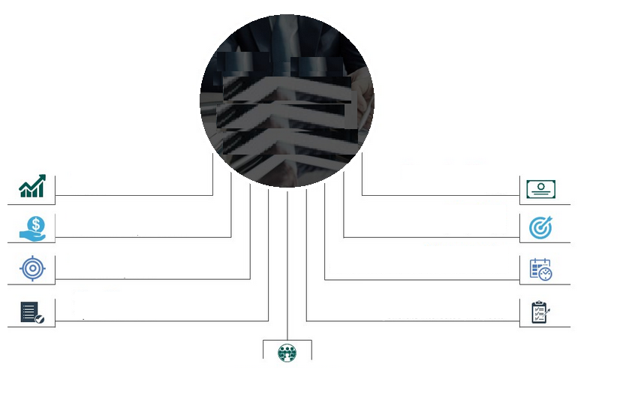

Nova pravila unutarnje kontrole za sprječavanje korisničkih pogrešaka
Personalizacija obrazaca
za računovodstvenu registraciju
Pravila unakrsne provjere
za računovodstvenu registraciju
Prethodno definirane formule za
automatizaciju financijske konsolidacije
Izvještaji o monitoringu za kontrole za otkrivanje
Prethodno definirane kontrole tijekom uvoza podataka iz drugih sustava integracije
Zasebne funkcionalne odgovornosti
u skladu s radnim mjestom svakog korisnika
Autorizacija transakcija koju provodi druga osoba / slijed odobravanja transakcija
(minimalno 2 razine)
Kontrola pri upotrebi
bankovnih računa dobavljača/vjerovnika (razine određene prema obvezama ili troškovima)
Notes:
Stvaranje i održavanje baze podataka korisničkih pogrešaka uz reference na vrstu pogreške, korisnike, rješenje pogreške itd.
Osposobljavanje novih korisnika sustava i testiranje njihovih sposobnosti prije nego što im se omogući pristup sustavu
Prethodno definiranje prava korisnika u skladu s njihovim radnim mjestom i uvođenje priručnika za upravljanje sustavom za korisnike.
AGFIS je sustavno unaprjeđivan novim funkcijama posljednjih godina, što uključuje proširena i dodana nova pravila o preventivnim kontrolama i kontrolama za otkrivanje, kao i nekim drugim ključnim kontrolama.
I. Postoje preventivne kontrole kao što su:
-nadzor/osposobljavanje nižeg osoblja,
-lozinke za pristup sustavima,
-sigurnosna pravila / odvojene operativne jedinice,
One uključuju dodana nova pravila unutarnje kontrole kao što su:
1. Personalizacija obrazaca za računovodstvenu registraciju
2. Pravila unakrsne provjere za računovodstvenu registraciju
3. Automatizacija financijske konsolidacije pomoću prethodno definiranih formula.
II. Postoje kontrole za otkrivanje kao što su:
-usklađivanje računa,
-zapisnici aktivnosti u financijskim sustavima,
One uključuju dodana nova pravila unutarnje kontrole:
1. Izvještaji o monitoringu za kontrole za otkrivanje
III. Postoje i druge ključne kontrole kao što su:
-Kontrola raspoloživih proračunskih sredstava pri registraciji obveza
-Kontrola ograničenja gotovinskih sredstava u vezi s plaćanjima (nije moguće platiti više od iznosa stanja JRR-a)
-Kontrole referenci dobavljača/vjerovnika (provjera identifikacijske oznake dobavljača u poreznom sustavu)
One uključuju dodana nova pravila unutarnje kontrole kao što su:
1. Kontrole za upotrebu bankovnih računa dobavljača/vjerovnika (razine određene prema obvezama ili troškovima).
2. Prethodno definirane kontrole tijekom uvoza podataka iz drugih sustava integracije.
Poduzeli smo mjere kako bismo mogli:
1. Stvoriti i održavati bazu podataka korisničkih pogrešaka uz reference na vrstu pogreške, korisnike, rješenje pogreške itd.
2. Osposobiti nove korisnike sustava i ispitati njihove sposobnosti prije nego što im se omogući pristup sustavu.
3. Prethodno definirati prava korisnika u skladu s njihovim radnim mjestom i uvesti priručnik za upravljanje sustavom za korisnike.
4. Odvojiti funkcionalne odgovornosti u skladu s radnim mjestom svakog korisnika.

Slide 11

HVALA!
Tematski blok posvećen novostima
AGFIS
Republika Albanija
Ministarstvo financija i gospodarstva
Glavna uprava za riznicu

Slide 12
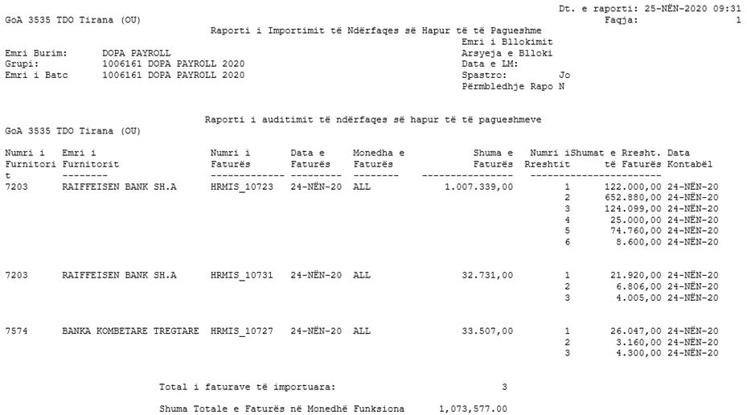
Izlazni rezultat uvoza u sučelje otvorenih obveza
-Svi financijski dokumenti koje stvara modul za obračun plaće u RQP-u, uključujući obračune plaće, naloge za troškove i informacije o bankovnom prijenosu na račun pojedinačnog zaposlenika, potpisuju se elektronički i spremaju u obliku PDF-a.
-Svi financijski dokumenti ispisuju se i fizički potpisuju radi odobrenja u relevantnoj podružnici riznice te kontrole i arhiviranja.
Notes:
Fakture koje je poslao sustav HRMIS pojavit će se u izlaznom rezultatu programa koji izvršite kako je gore opisano za skup posebno stvoren u tu svrhu, koji se u ovom primjeru zove „1006161 MINISTARSTVO JAVNE UPRAVE OBRAČUN PLAĆE 2020.”. Imajte na umu da broj fakture koji se generira izvođenjem ovog programa započinje s HRMIS nakon čega slijedi redni broj: npr. HRMIS_10723, HRMIS_10731, HRMIS_10727, kako je prethodno prikazano u izlaznom rezultatu programa. Broj fakture stvara se u sustavu HRMIS i u SIFQ stiže zajedno s ostalim informacijama o fakturi. Stoga svaka faktura čiji je izvor HRMIS ima isti broj i u sustavu HRMIS i u sustavi SIFQ. Korisnik će zatim izvršiti provjeru i osigurati da su polja fakture popunjena pravilno i u skladu s podacima naloga za troškove, kombinacijom računa obveza (u zaglavlju fakture) i da je iznos fakture u zaglavlju fakture jednak iznosu koji se raspoređuje. Zatim će dalje nastaviti sa standardnim procesima obrade fakture: validacijom za sredstva, računovodstvom, slanjem na odobrenje.
U nastavku su neke vrste pogrešaka koje se mogu pojaviti u SIFQ-u tijekom koraka obrade fakture iz HRMIS-a u SIFQ-u. Zahtjev za uvoz „Vlada Albanije: Sučelje za fakturiranje obračuna plaća – AFMIS” završava pogreškom u sljedećim slučajevima:
1) Za kombinacije strukture proračuna.
Za nove kombinacije strukture proračuna kad se stvori nova proračunska institucija ili kad postojeća institucija upotrebljava novo poglavlje, program, ekonomski račun ili izlazni kod. Stoga SIFQ još ne prepoznaje ovu kombinaciju strukture proračuna. U tim slučajevima Glavna uprava za riznicu (u središtu) ručno stvara novu kombinaciju strukture proračuna u SIFQ-u. Zatim odgovorni ovlašteni superkorisnik (u Oracleu) Ministarstva financija Vlade Albanije izvršava zahtjev „Vlada Albanije: Sučelje za fakturiranje obračuna plaća – HRMIS ponovno postavljanje” i faktura se ponovo uvozi. U tim slučajevima neće biti potrebno ponovo poslati novu elektroničku fakturu u SIFQ iz HRMIS-a.
Kad proračunska institucija netočno popuni kombinaciju strukture proračuna: na primjer, šifru subjekta, šifru resornog ministarstva itd., bit će potrebno ponovo poslati elektroničku fakturu u SIFQ iz HRMIS-a. Proračunska institucija izvršava relevantne korekcije, stvara novi elektronički nalog za rashode s točnom strukturom proračuna u HRMIS-u i šalje ga u SIFQ, a on se zatim ponovo uvozi u Centar.
2) Za nevaljan IBAN.
Kad su u SIFQ-u konfigurirane dvije banke s istim IBAN-om. Odgovarajuća podružnica riznice izvršava sistematizaciju u skladu s priručnikom „Upravljanje lokacijama dobavljača”. Proračunska institucija zatim stvara novi elektronički nalog za rashode u HRMIS-u i šalje ga u SIFQ, a on se zatim ponovo uvozi u Centar.
Kad račun obveza nije konfiguriran kao račun obračuna plaće (421) nego kao račun dobavljača (401). Odgovarajuća podružnica riznice izvršava sistematizaciju u skladu s priručnikom „Upravljanje lokacijama dobavljača”. Zatim proračunska institucija stvara novi elektronički nalog za rashode u HRMIS-u i šalje ga u SIFQ, a on se zatim ponovo uvozi u Centar.
Kad su u SIFQ-u konfigurirane dvije lokacije s istim IBAN-om. Odgovarajuća podružnica riznice izvršava sistematizaciju u skladu s priručnikom „Upravljanje lokacijama dobavljača”. Zatim proračunska institucija stvara novi elektronički nalog za rashode u HRMIS-u i šalje ga u SIFQ, a on se zatim ponovo uvozi u Centar.
Zahtjev za uvoz „Vlada Albanije: Sučelje za fakturiranje obračuna plaća – AFMIS” završava upozorenjem u sljedećim slučajevima:
Kad su konfigurirane dvije proračunske institucije s istim brojem NIPT. Iz DPB-a se izvršava ispravna konfiguracija i faktura se ponovo uvodi u Centar.
Kad NIPT proračunske institucije nije pravilno postavljen u nalogu za rashode koji generira HRMIS. Proračunska institucija izvršava odgovarajuće korekcije, stvara novi elektronički nalog za rashode u HRMIS-u i šalje ga u SIFQ. Ponovni uvoz zatim se izvršava u Centru.
Faturat të cilat janë dërguar nga sistemi HRMIS do të shfaqen në Output të programit të ekzekutuar nga ju si më sipër për batchin e krijuar posaçërisht për këtë qëllim, i cili në këtë shembull është emërtuar “1006161 DOPA PAYROLL 2020”. Vëreni që numri i faturës së krijuar nga ekzekutimi i këtij programi fillon me HRMIS dhe pasohet nga një numër sekuencial: prsh HRMIS_10723, HRMIS_10731, HRMIS_10727, sikurse treguar më siper në Output-in e programit. Numri i faturës krijohet në sistemin HRMIS dhe vjen në SIFQ së bashku me informacionet e tjera të faturës. Pra çdo faturë me burim HRMIS mban të njëjtin numër si në HRMIS ashtu edhe në SIFQ.
Më pas, përdoruesi do të kryejë kontrollin dhe të sigurohet se fushat e faturës janë plotësuar siç duhet dhe në përputhje me të dhënat e urdhërshpenzimit, kombinimi i llogarisë së detyrimit (tek koka e faturës), shuma e faturës tek koka e faturës është e barabartë me shumën tek shpërndarja. Më pas do të procedojë më tej, me proceset standarte të procesimit të faturave: vleftësim me fondet, kontabilizim, dërgo për miratim.
Më poshtë përfshihen disa nga llojet e gabimeve që mund të shfaqen në SIFQ gjatë hapave të procesimit të faturave nga HRMIS në SIFQ.
Kërkesa “GoA: Payroll Invoice Interface - AFMIS “e importit përfundon me error në këto raste:
1)Për kombinimet e strukturës buxhetore.
a) Për kombinimet e reja te strukturës buxhetore kur krijohet një institucion i ri buxhetor ose kur një institucion ekzistues përdor një kapitull, program, llogari ekonomike apo kod output-i të ri. Si rrjedhim ky kombinimi i stukturës buxhtore nuk njihet ende nga SIFQ.
Në këto raste nga Drejtoria e Përgjithshme e Thesarit (në qëndër) krijohet manualisht një kombinim i ri i strukturës buxhetore në SIFQ. Më pas nga përgjegjësia GoA Mof-H Ap superuser (oracle) ekzekutohet kërkesa “GoA: Payroll Invoice Interface - HRMIS Reset”dhe fatura riimportohet përseri.
Për këto raste nuk do të jetë e nevojshme ridërgimi i një fature të re elektronike në SIFQ nga HRMIS.
b) Kur kombinimi i strukturës buxhetore është plotësuar gabim nga institucioni buxhetor: prsh kodi i entitetit, kodi i ministrisë së linjes etj
Për këto raste do te jetë e nevojshme ridërgimi i faturës elektronike në SIFQ nga HRMIS.
Institucioni buxhetor kryhen korrigjimet përkatëse, krijon në HRMIS dhe dërgon në SIFQ urdhër shpenzimin e ri elektronik me strukturë të saktë buxhetore i cili riimportohet në Qëndër.
2) Për IBAN të pavlefshëm.
a) Kur në SIFQ janë të konfiguruara dy banka me të njëjtën IBAN.
Dega respektive e Thesarit kryen sistemim sipas manualit të “Menaxhimit të siteve të furnitorëve”. Më pas institucioni buxhetor krijon në HRMIS dhe dërgon në SIFQ urdhër shpenzimin e ri elektronik i cili riimportohet në Qëndër.
b) Kur llogaria e detyrimit nuk është e konfiguruar si llogari pagash (421) por si llogari furnitori (401.)
Dega respektive e Thesarit kryen sistemim sipas manualit te “Menaxhimit të siteve të furnitorëve”. Më pas institucioni buxhetor krijon në HRMIS dhe dërgon në SIFQ urdhër shpenzimin e ri elektronik i cili riimportohet në Qëndër.
c) Kur në SIFQ janë të konfiguruara dy site me të njëjtin IBAN
Dega respektive e Thesarit kryen sistemim sipas manualit të “Menaxhimit të siteve të furnitorëve”. Më pas institucioni buxhetor krijon në HRMIS dhe dërgon në SIFQ urdhër shpenzimin e ri elektronik i cili riimportohet në Qëndër.
Kërkesa “GoA: Payroll Invoice Interface – AFMIS” e importit përfundon me paralajmërim (worning) në këto raste:
1) Kur dy institucione buxhetore janë konfiguruar me të njejtin NIPT. Nga DPB kryhet konfigurimi i saktë i niptit dhe riimportohet përsëri fatura në Qëndër.
2) Kur në urdhër shpenzimin e gjeneruar nga HRMIS nuk është vendosur saktë NIPTI i institucionit buxhetor. Institucioni buxhetor kryen korrigjimet përkatëse, krijon urdhër shpenzimin e ri elektronik në HRMIS dhe e dërgon atë në SIFQ. Më pas kryhet rimportimi në Qëndër.

Slide 13
Informacije HRMIS-a koje se šalju komercijalnoj banci
 | Ime i prezime | U organskom / van organskog | Broj računa | Banka | Neto plaća
 | Emer_Mbimer_01 | U organskom | 613,299,365,186 | BANKA RAIFFEISEN sh.a. | 122,092
 | Emer_Mbimer_02 | U organskom | 270,082,615,269 | BANKA E BASHKUAR E SHQIPERISE sh.a. | 110,164
 | Emer_Mbimer_03 | U organskom | 856,630,162,996 | VENETO BANKA sh.a. | 101,763
 | Emer_Mbimer_92 | U organskom | 624,004,432,473 | BANKA AMERIKANE E INVESTIMEVE sh.a. | 41,948
 | Emer_Mbimer_93 | U organskom | 179,106,493,597 | BANKA E KREDITIT TE SHQIPERISE sh.a. | 42,687
 | Emer_Mbimer_94 | U organskom | 582,617,728,270 | BANKA CREDINS sh.a. | 41,952
 | Emer_Mbimer_95 | U organskom | 698,299,023,978 | BANKA SOCIETE GENERALE ALBANIA sh.a. | 42,823
 | Emer_Mbimer_96 | U organskom | 372,923,896,517 | BANKA UNION sh.a. | 41,948
 | Emer_Mbimer_97 | U organskom | 408,634,412,850 | BANKA E PARE E INVESTIMEVE, ALBANIA sh.a. | 42,687
 | Ukupno za zaposlenike odobrene u organskom |  |  |  | 7,846,636
 | Emer_Mbimer_101 | Van organskog | 909,223,329,572 | BANKA RAIFFEISEN sh.a. | 27,971
 | Emer_Mbimer_103 | Van organskog | 470,275,630,622 | VENETO BANKA sh.a. | 30,303
 | Emer_Mbimer_109 | Van organskog | 796,078,743,955 | BANKA INTESA SANPAOLO ALBANIA sh.a. | 36,344
 | Emer_Mbimer_110 | Van organskog | 691,006,968,825 | BANKA PROCREDIT sh.a. | 37,380
 | Ukupno zaposlenika s ugovorom na određeno van organskog |  |  |  | 326,160
 | Ukupno za sve zaposlenike |  |  |  | 8,172,796

Slide 14
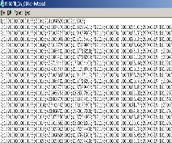





SUSTAVNA ARHITEKTURA AGFIS-a (Oracle)
Preuzete obveze
VANJSKI SUSTAV
KUPOVINA
Bankovni izvodi
Porezni i carinski prihodi,
Evidencije dugotrajne imovine izvan sustava
Proračunske instituacije
Evidencije zaliha,
Izvješća JPP-ova
Izvještaji instituta zdravstvenog i socijalnog
osiguranja
Usklađivanje naloga za plaćanje i faktura
Rashodi,
plaćanja
Financijski
izvještaji
Bankovna poravnanja
OBVEZE
Dodavanje imovine
Upiti vezani
uz evidenciju
GLAVNA KNJIGA
Pregledi i upiti
Kapitalni transferi,
deprecijacija,
povlačenje iz upotrebe
UPRAVLJANJA NOVČANIM SREDSTVIMA
DUGOTRAJNA IMOVINA
Upiti vezani
uz saldo
Registracija aproprijacije
Revidiranja proračuna
Bankovna poravnanja
(Neporezna) potraživanja, primici
POTRAŽIVANJA
PLANIRANJE PRORAČUNA

Slide 15
Moduli AFMIS-a
1.
Web-portal
2.
Upravljanje javnim ulaganjima
3.
Srednjoročno planiranje proračuna
4.
Monitoring učinka proračunskog programa
5.
Elektronički arhiv (portal za dokumentaciju Riznice)
6.
Administratorski prikaz

